Slide 1
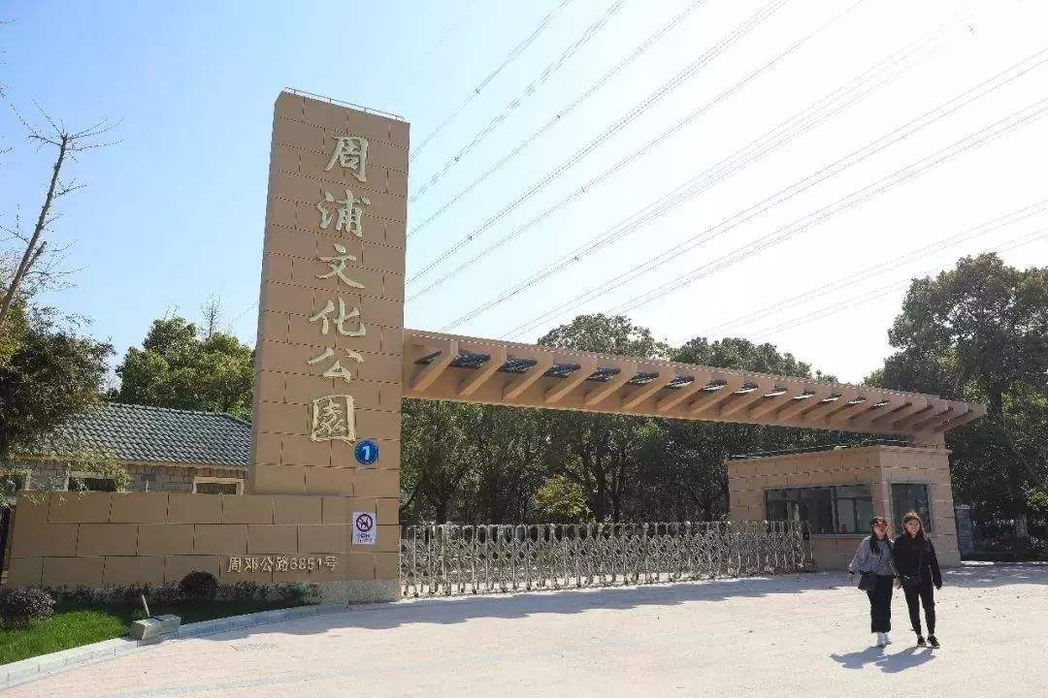
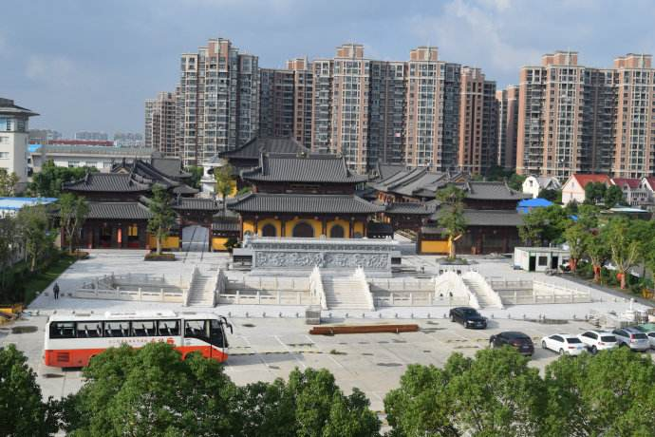
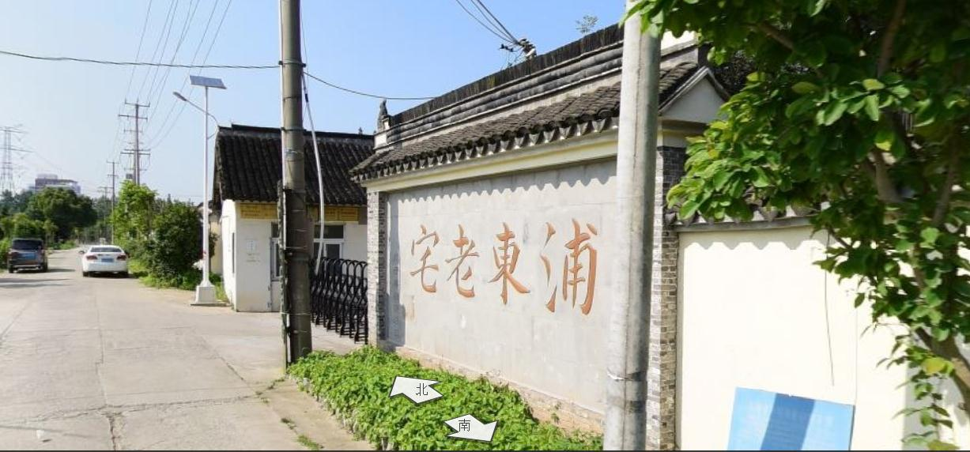
商圈配套——公园景点/文化体育
图片
周浦公园
永定寺
永定寺位于上海市浦东新区（原南汇区）周浦镇。已有800多年，曾毁于两次战乱，修建完毕广场可以与周浦活动中心相连，也是信徒朝拜和周边居民休憩之地
浦东老宅
浦东老宅是一座具有本地民族特色的民宅建筑，坐落于康桥镇沿北村10组，位于外环线400米林带之内。老宅占地35亩，全部选用动拆迁中遗留下来的旧材料建成，四周古式龙墙环绕，宅院内建有古色古香的民宅群落，屋内生活用具和生产工具一应俱全。
周浦公园位于南汇周浦镇年家浜路东侧，占地200亩、投资2500万元。该公园免费向游客开放，开放时间为每天5：30至19：00，内设展示周浦地方特色文化的广场浮雕及儿童乐园、沙滩、健身角等，为市民休闲、休憩提供了一个好去处。
文字描述：基本情况+特色

Slide 2
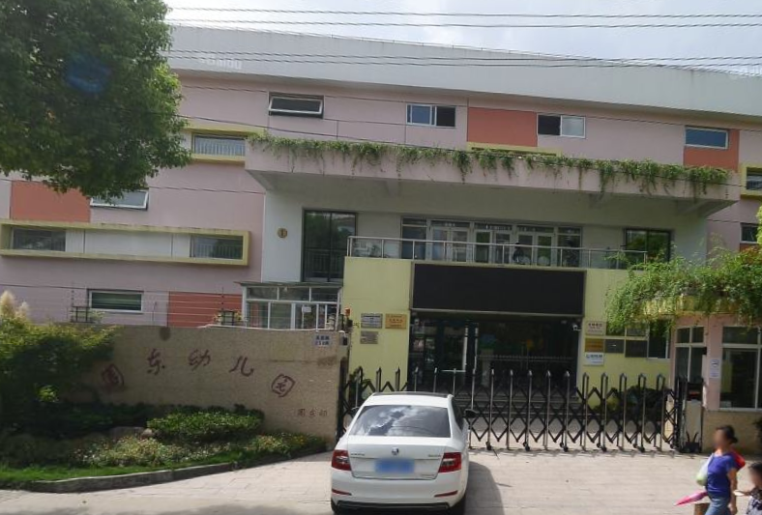
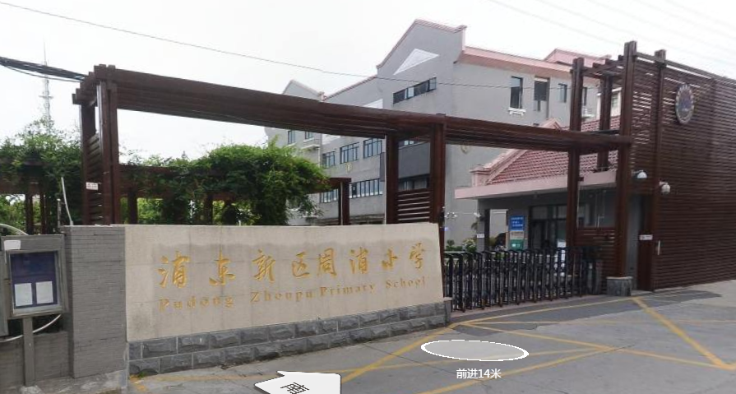
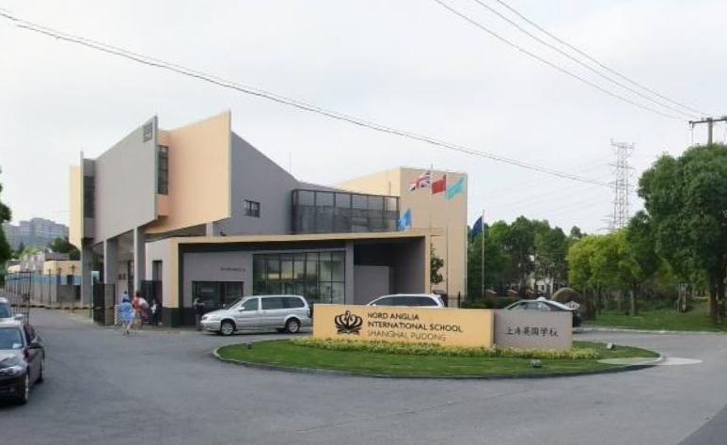
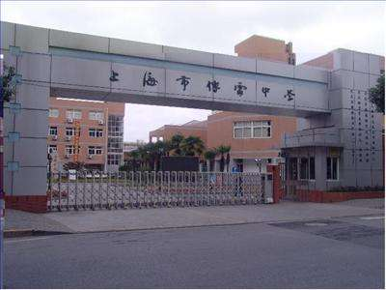
商圈配套——教育
周东幼儿园
周浦小学
尚德学校
傅雷中学
周东幼儿园建成于94年7月。环境优美、设备齐全、师资力量比较雄厚的，有一定社会信誉的幼儿园。该园现有7个班级，入园幼儿241人，教职工22人。幼儿园面积有3280平方，其中建筑面积1376平方。近几年来该园连续几次被教育局考核评估一等奖，荣获“精神文明单位”“双文明立功竞赛先进单位”“周浦镇先进集体”等光荣称号。
上海市南汇区周浦镇小学是公办学校，隶属于上海市南汇区教育局,已经有50余年的历史，上世纪80年代、90年代经过翻新重建，目前学校占地14673平方米，建筑面积7243平方米，教学、体育、卫生、专用教室等各项设备较为齐全，师资力量雄厚。
上海市尚德实验学校创办于2003年9月，是由上海尚德教育发展投资有限公司举办的一所从幼儿园、小学、初中、高中的十五年寄宿制学校。
目前，有143个教学班，其中，小学78个班，初中50个班，高中15个班。在校学生9000多人。
上海傅雷中学，前身为上海市南汇区周浦镇八一中学，创办于1957年，2008年更名。现在教工144人，学生2211人，班级42个。 学校被誉为上海市标志性初级中学。占地75亩，现有44个教学班，学生近1600名，教职工130人，高级职称教师20人，区级以上骨干教师16人，中高级职称教师达70%以上

Slide 3
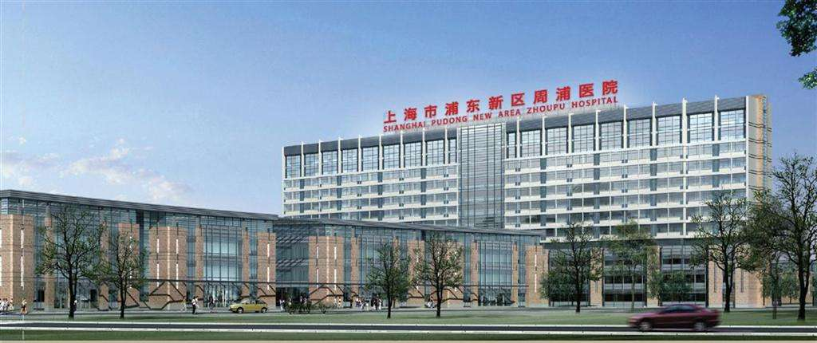
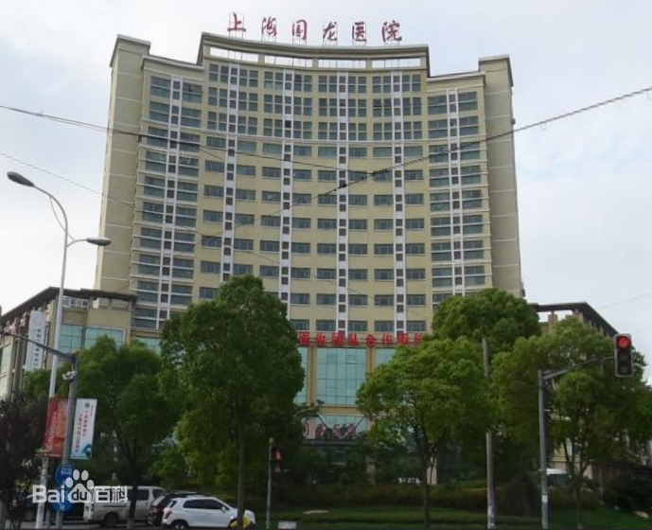
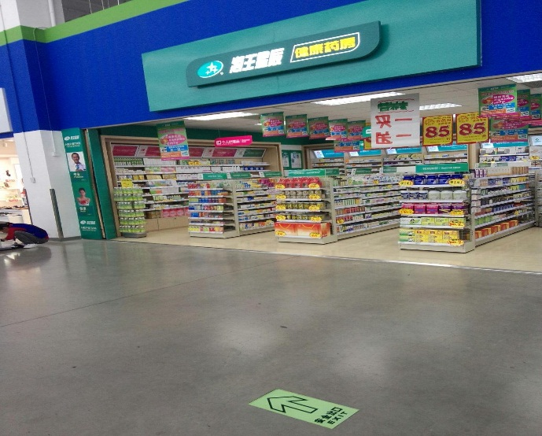
商圈配套——医疗卫生
周浦医院
国龙医院
海王星辰药房

Slide 4
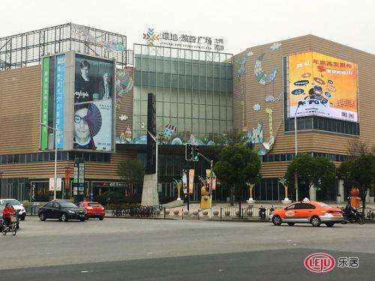
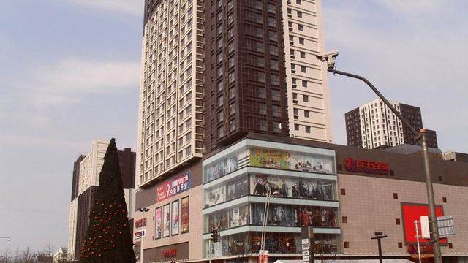
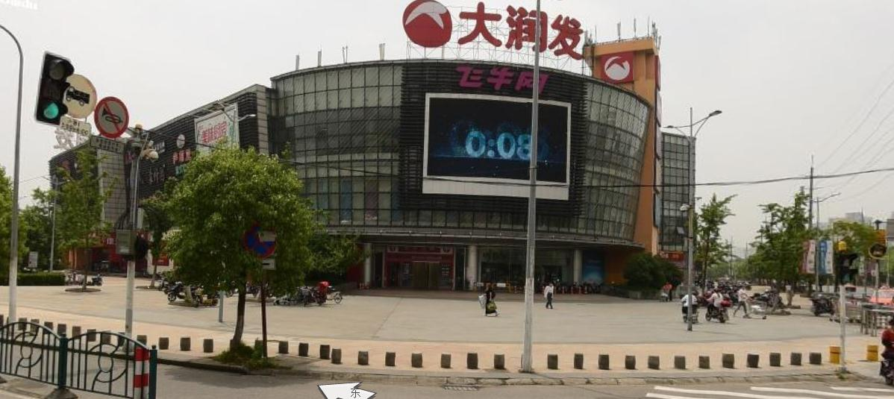
商圈配套——商业
绿地缤纷广场
万达广场
大润发超市
距离小区300米，是新建的大型综合购物休闲商场，集中了餐饮、购物、娱乐、数码影院等多种功能，各大品牌都已入驻。
上海周浦万达商业广场是浦东周浦地区最大的商业娱乐配套，主力店引入万千百货、国美电器、乐购超市、万达国际影城、大歌星KTV、大玩家电玩城、运动100、石浦大酒店等12家主力店。上海周浦万达广场09年9月开业后将成为浦东周浦地区最大的城市综合体
大润发超市位于秀沿路上，是社区周边唯一的大型超市，卖场融合了传统市场的新鲜，量贩的便宜及百货公司的舒适便利，以直接生活化的方式为顾客服务。

Slide 5
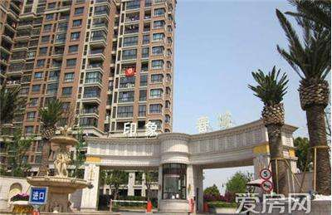
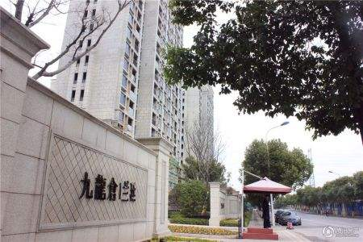
商圈介绍——楼盘及价格
印象春城
九龙仓兰廷
明天华城
成交均价：南北通4.5万-4.6万元/平方米 双 南4.35万-4.4万元/平方米
成交均价：58000元/平方米
成交均价：45000-48000元/平方米

Slide 6
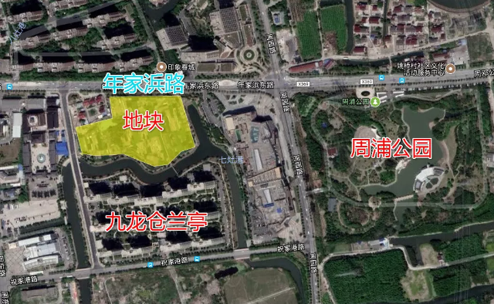
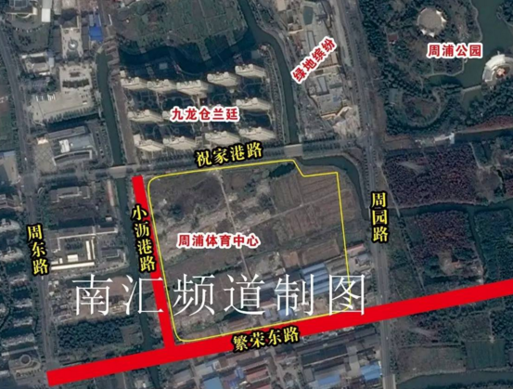
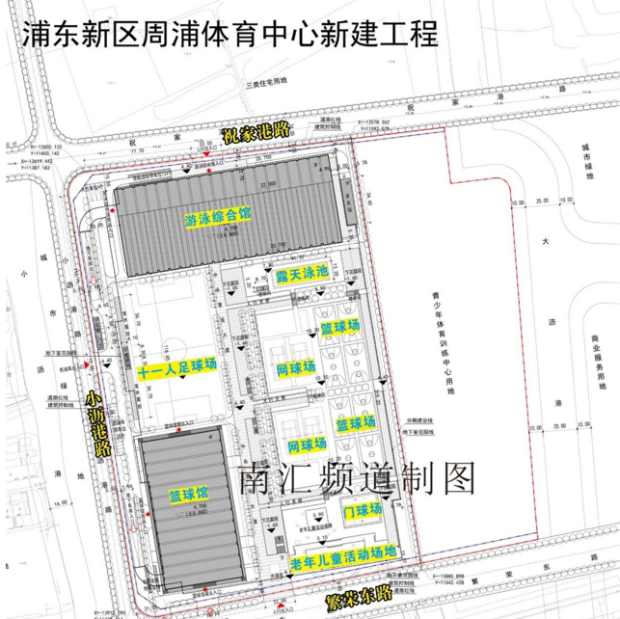
商圈介绍——区域规划
周浦体育中心坐落在规划的繁荣东路及小沥港路交界处，其东侧为预留的青少年体育训练基地，东北侧毗邻周浦公园及绿地缤纷商业中心。体育中心总建筑面积约9万平方米，绿化率29%，建筑高度不超过26米。从设计方案可以看出，未来周浦体育中心将新建高标准的室内游泳馆及篮球馆，还将新建11人制足球场、露天泳池、室外篮球场、网球场、门球场及老年儿童活动场等，另外，还包括新建半地下体育场馆、地下商业设施及下沉式庭院，餐饮商业。
陆家嘴集团18.2亿底价拿下浦东周浦优质住宅用地。
占地：25378
容积率：2.0
建筑面积：50756平米
实际可售楼板价：45000元/平米

Slide 7
03
小区介绍
PART THREE

Slide 8
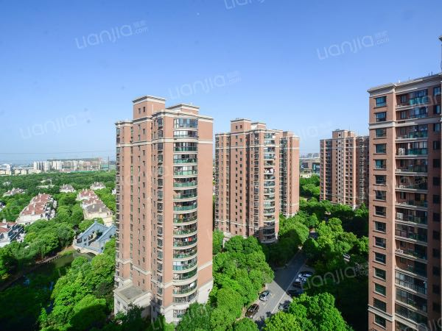
印象春城

Slide 9
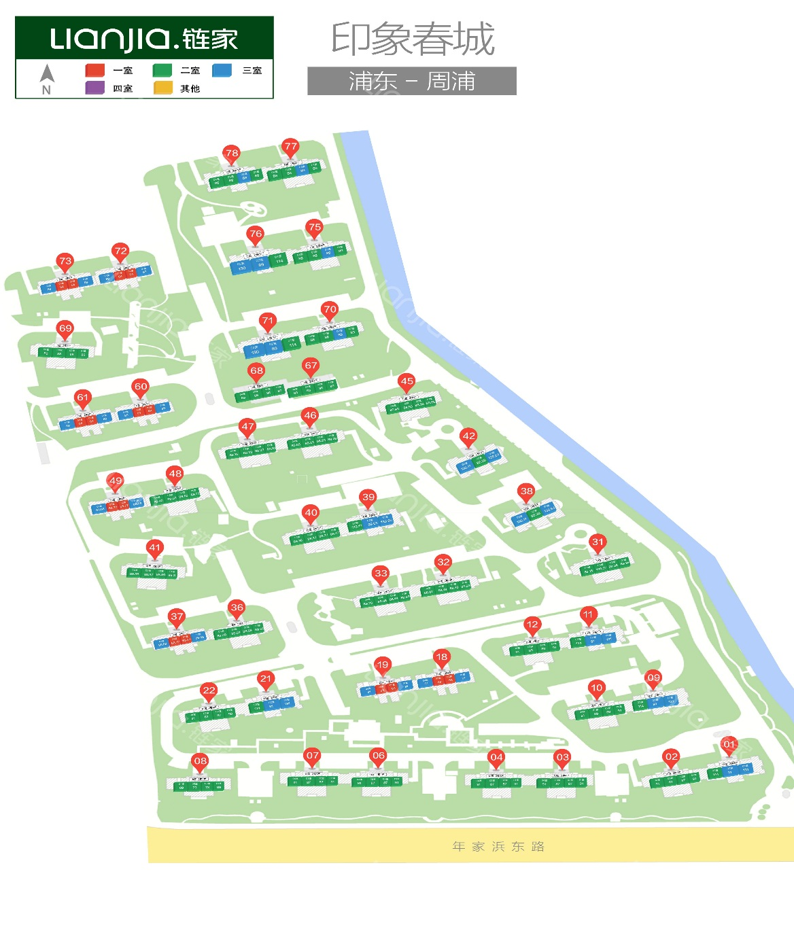
印象春城——小区整体介绍
楼幢总数 | 43栋
位置 | 浦东新区周浦
产权地址 | 上海市浦东新区周浦镇年家浜东路129弄
行政地址 | 同上
绿化面积（平方米）
绿化率（%） | 40%
占地面积（平方米） | 346666平米
建筑面积（平方米） | 520000平米
容积率 | 1.5
固定车位（有/无） | 有
地下车位数（个） | 1250个
地上车位数（个） | 1300个
车位配比（1：xx） | 1:0.9
是否人车分流（是/否） | 否
小区入口

Slide 10
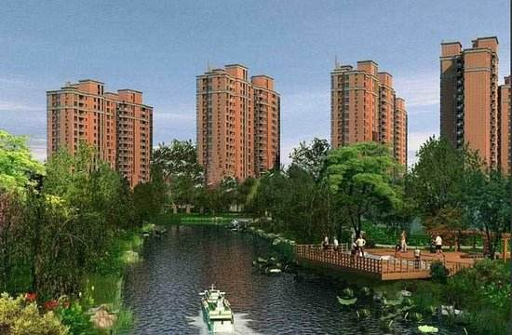
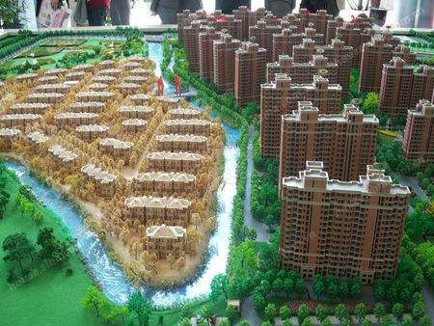
印象春城楼盘——小区设计
开发商：上海瀛浦置业有限公司，中华企业承建(国企)。（两河流域别墅、莫奈庄园别墅）
设计：五个街区，一区一景，各自独立分开，凉亭、绿植、画廊、休闲长廊、木桥、林荫小道和喷泉景观。
建筑风格：外观采用相近德国慕尼黑的ARE-DECO风格，外立面墙体采用褐色面砖贴面，总体上比较重，不显老旧，耐风雨腐蚀
分期户型：分三期建造，一期：1—22号2009年竣工，二期：31—49号2010年竣工，三期：60—78号2011年竣工），主力户型从63.77平米 到 138平米的一居室到三居室户型。

Slide 11
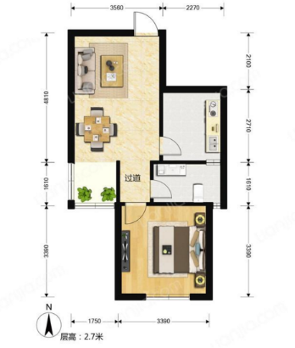
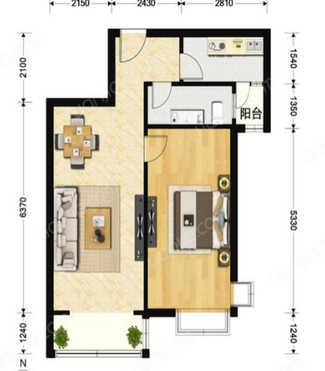
印象春城——一居
户型1A
63.77平米，1室厅1厨1卫
户型1B
73平米，1室1厅1厨1卫 （该户型只有8号楼有，共计36套）
楼栋分布：18/19/37/49/60/61/72/73号楼
02/03室共计套数（252套）

Slide 12
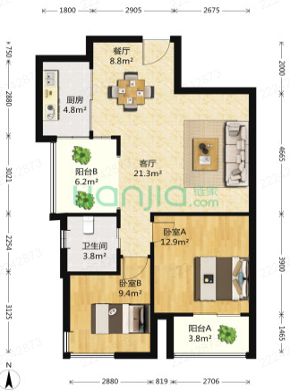
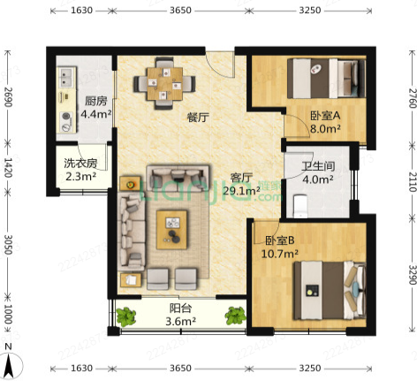
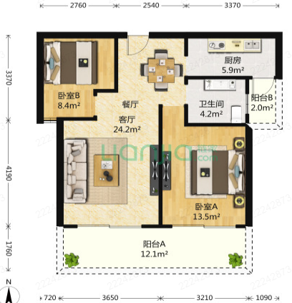
印象春城——两居双南
户型B1双南 88.9平米，2+1室2厅1厨1卫
户型B1双南89.8-91平米，2室2厅1厨1卫
户型C1（2+1）92平米，2室2厅1厨1卫
楼栋分布：2/3/5/6/7/8/10/12/22/31/32/33/36/40/41/45/46/47/48/67/68/69/70/75/77/78号楼
02/03室
02/03室共计套数（875套）
楼栋分布：1/9/11/21/39/71/76号楼
02室
02室共计套数（124套）
楼栋分布：38/42号楼
02室
02室共计套数（36套）

Slide 13
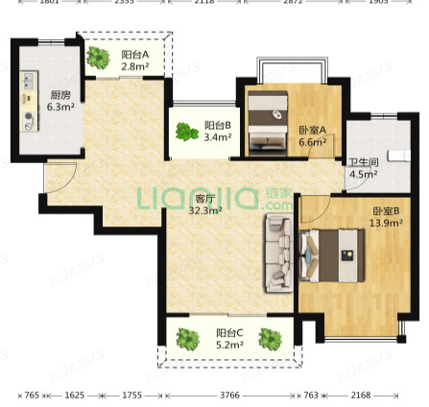
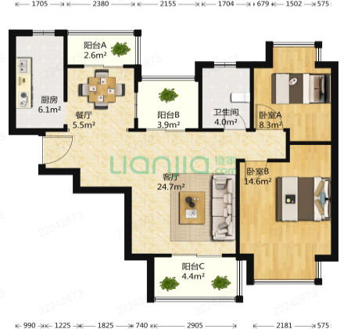
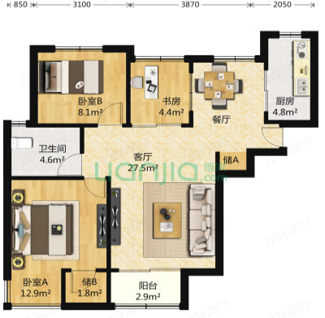
印象春城——南北通2+1
户型A3，89.5平米，2+1室2厅1厨1卫
户型A1，89,5平米，2+1室2厅1厨1卫
户型C1（2+1）92平米，2室2厅1厨1卫
楼栋分布：2/3/5/6/7/8/10/12/22/31/32/33/36/40/41/45/46/47/48/67/68/69/70/75/77/78号楼01/04室共计套数（465套）
楼栋分布：2/3/5/6/7/8/10/12/22/31/32/33/36/40/41/45/46/47/48/67/68/69/70/75/77/78号楼
01/04室共计套数（457套）
楼栋分布：18/19/37/49/60/61/72/73
01/04室共计套数（252套）

Slide 14
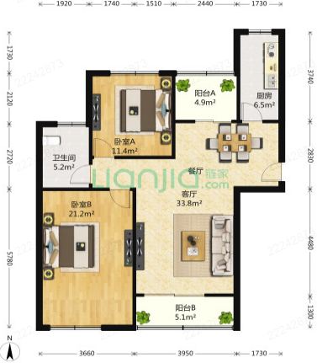
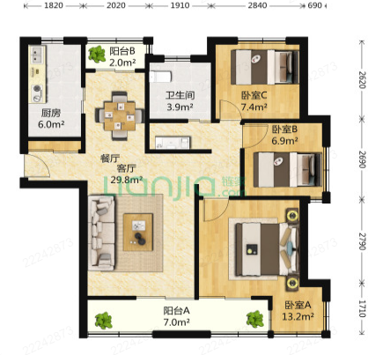
印象春城——南北通115+131户型
户型115平，2+1室2厅1厨1卫
户型131平，3室2厅1厨1卫
楼栋分布：1/9/11/21/39/71/76号楼 01/03室共计套数（124套）
楼栋分布：1/9/11/21/39/71/76号楼 01/03室共计套数（122套）

Slide 15
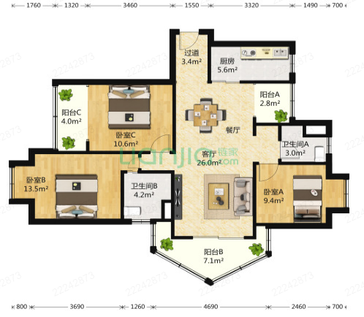
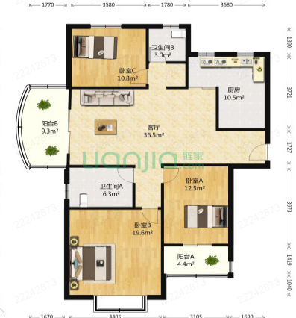
印象春城——大三居
户型136平，3室2厅1厨2卫
户型138平，3室2厅1厨2卫
楼栋分布：38/42号楼 03室共计套数（36套）
楼栋分布：38/42号楼 01室共计套数（36套）

Slide 16
印象春城——适宜人群分析
宜买
宜租
客群特征：
1、30-50岁左右的白领青年，例：张江高科等；
2、周边及市区老破小置换到这里，置换个环境；
3、本小区的业主再次购入及置换大户型。
选择理由：
1、本小区临近11/16地铁线，且有沪奉高速、及多路公交经过，来往浦东、虹桥枢纽、张江、迪士尼区域方便；
2、本小区以2+1户型为主为主，户型偏舒适型，社区环境比较好；
3、周浦大社区，商场生活配套成熟。
客群特征：
1、张江区域及附近公司上班的年轻人；
2、就读尚德、傅雷中学校的陪读家长；
选择理由：
1、本小区临近11/16地铁线，且有沪奉高速、及多路公交经过，来往浦东、虹桥枢纽、张江、迪士尼区域方便；
2、对于去往陆家嘴、张江、医谷开发区等区域工作的白领，本小区房租较其他区域低，周边社区配套，且交通方便。

Slide 17
楼栋详情
户型分布规律
若中间套为64平米的一房，则边套为C1，且C1对着C1；
若中间套为双南或74平米的大一房，则边套为A1和A3，且A1对着A3
01室为138平米的三房，02室为92平米的全明两房（带大阳台的），03室为136平米的三房，存在于38号楼和42号楼
01室为131平米的三房，02室为B1的两房,03室为114平米的大两房
2T3H分布在1/9/11/21/38/39/42/71/76号楼，其他的均为2T4H
11号楼：无101室和102室
12号楼：无102室和103室
32号楼：一楼无居室
33号楼：一楼无居室，无201室、202室和203室
45号楼：无103室
67号楼：无101室和201室
63平米：252户； 74平米：36户；
双南：875户; A1：457户; A3:456户 C1:252户； B1户型91平米：124户；
114平米:124户； 131平米：122户；
全南户型92平米/136平米/138平米：36户
总高：13F：72号楼
14F：61号楼
15F：73/77/78号楼
16F：1/2/37/49/60号楼
剩下的总高为18F

